Slide 1
CONTROL DE ASISTENCIA
David Cordoba, Jeiron Espinal, Mark Timblau

Slide 2
ÍNDICE
Objetivo
Infraestructura
Front end
Back end
Base de datos
Diseño del arduino
Funcionamiento del arduino
Conclusión

Slide 3

OBJETIVO
Notes:
MARK

Slide 4
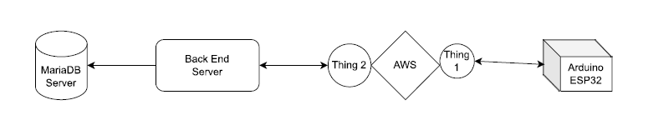
INFRAESTRUCTURA

Slide 5
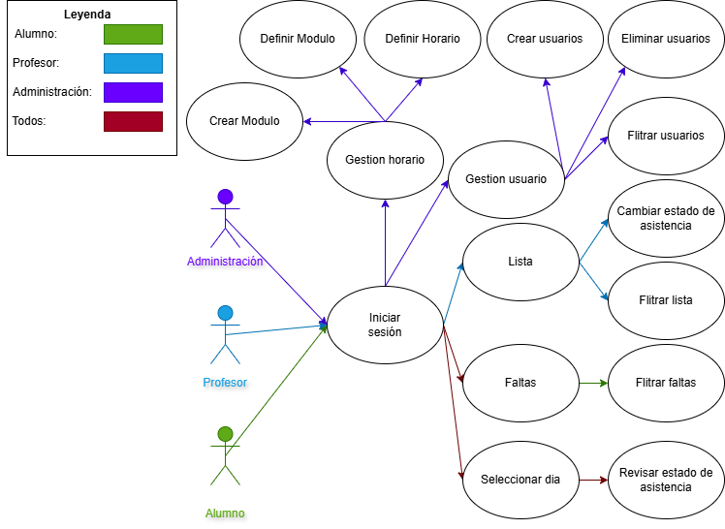
FRONT END
DIAGRAMA USO
Notes:
MARK

Slide 6
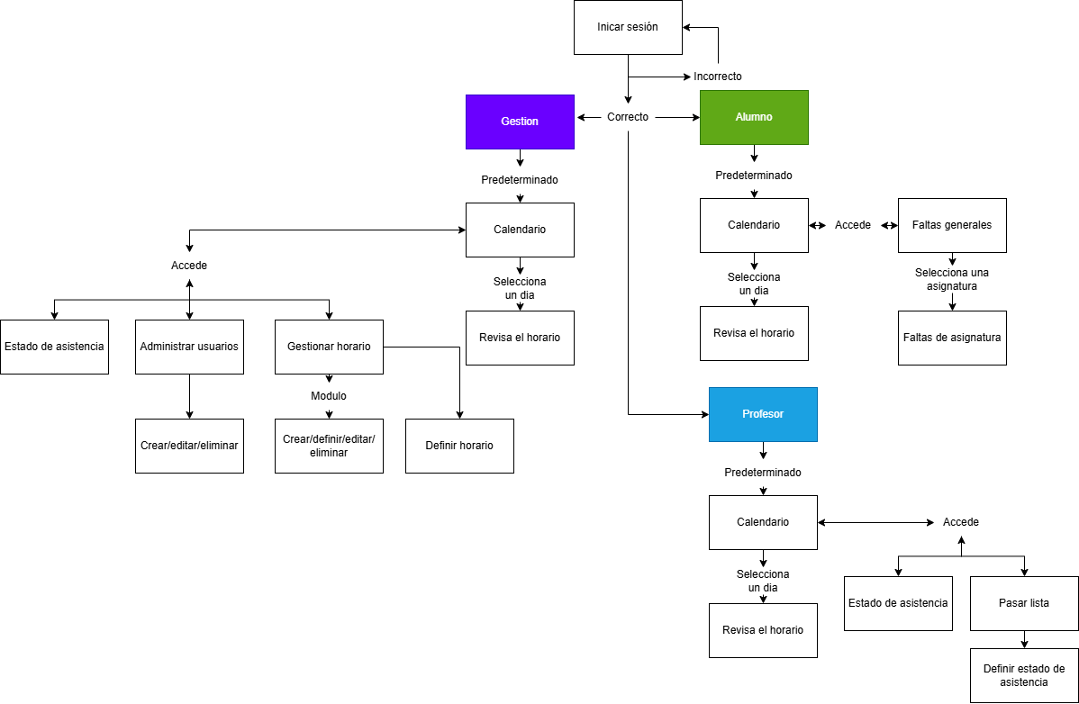
FRONT END
DIAGRAMA FLUJO
Notes:
MARK

Slide 7
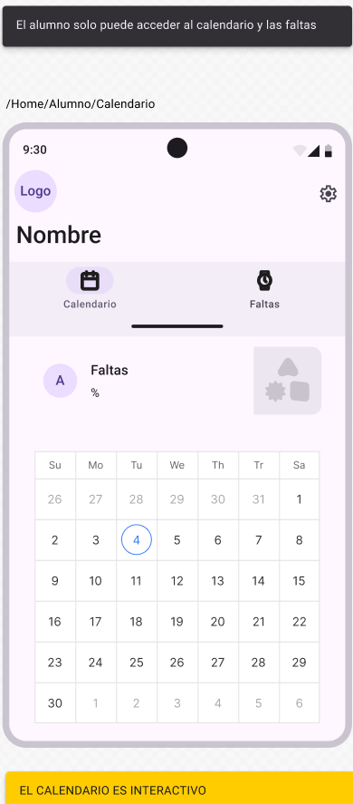
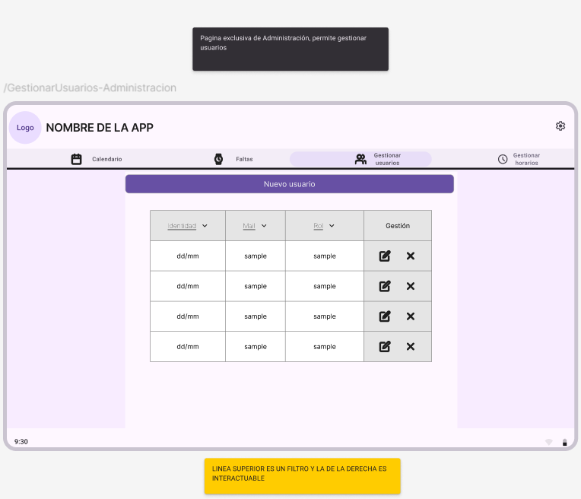

FRONT END
Notes:
MARK

Slide 8
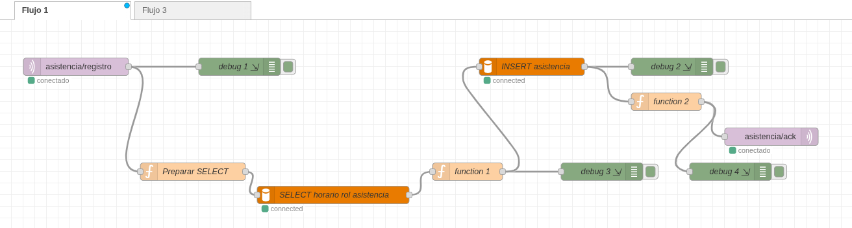
BACK END
Notes:
JEIRON

Slide 9
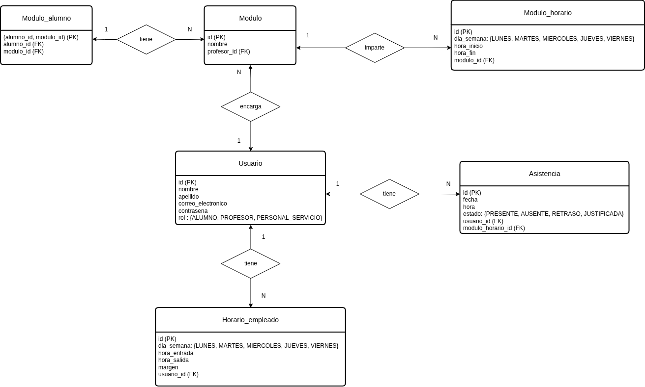
BASE DE DATOS
Notes:
JEIRON

Slide 10
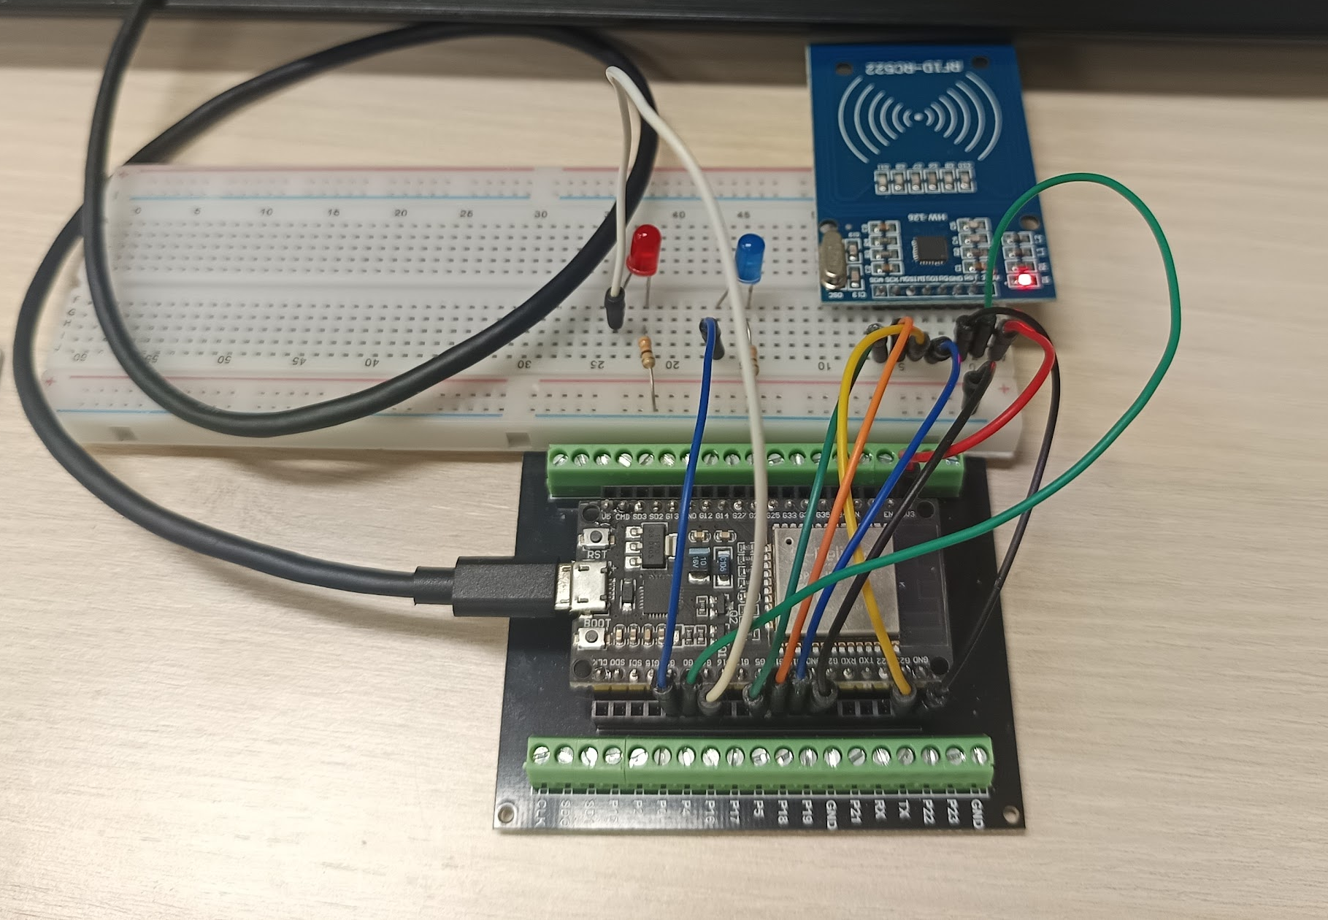
DISEÑO DEL ARDUINO
Notes:
DAVID

Slide 11
FUNCIONAMIENTO DEL ARDUINO
wifi.ino
mfrc522.ino
feedbackLectura
setupWifi
leerTarjeta
getUserFromTag
secrets.h
Claves
mein.ino
AWS-loT.ino
publishRegistro
setupTime
getDateTimeString
evaluateAttendance
time_utils.ino
users.cpp
users.h
Estructura
Notes:
DAVID

Slide 12
CONCLUSIÓN
Este proyecto nos ha hecho aprender a organizarnos mejor como equipo y a ser más flexibles cuando aparecen problemas repentinos que requieren rehacer o expandir partes del proyecto que ya pensábamos que teníamos terminadas para evitar estos errores. Comunicarnos entre nosotros para compartir nuestro trabajo nos ha ayudado a encontrar nuevas alternativas a problemas que llevábamos arrastrando y evitar malentendidos para que una vez llegara el momento de juntar todo el trabajo haya terminado siendo un proyecto coherente, preciso y que haya cumplido nuestras expectativas con creces.

